Slide 1

샬롬
현대교회
어린이교회
초등부

Slide 2



Slide 3



샬롬샬롬 인사해요
옆에 있는 친구와
샬롬샬롬 인사해요
주님의 평화가 가득하길

Slide 4
나를 사랑하시는 주님
너를 사랑하시는 주님
매일 매일 우리 안에
주님의 사랑 기쁨
주님의 평화가 가득하길

Slide 5
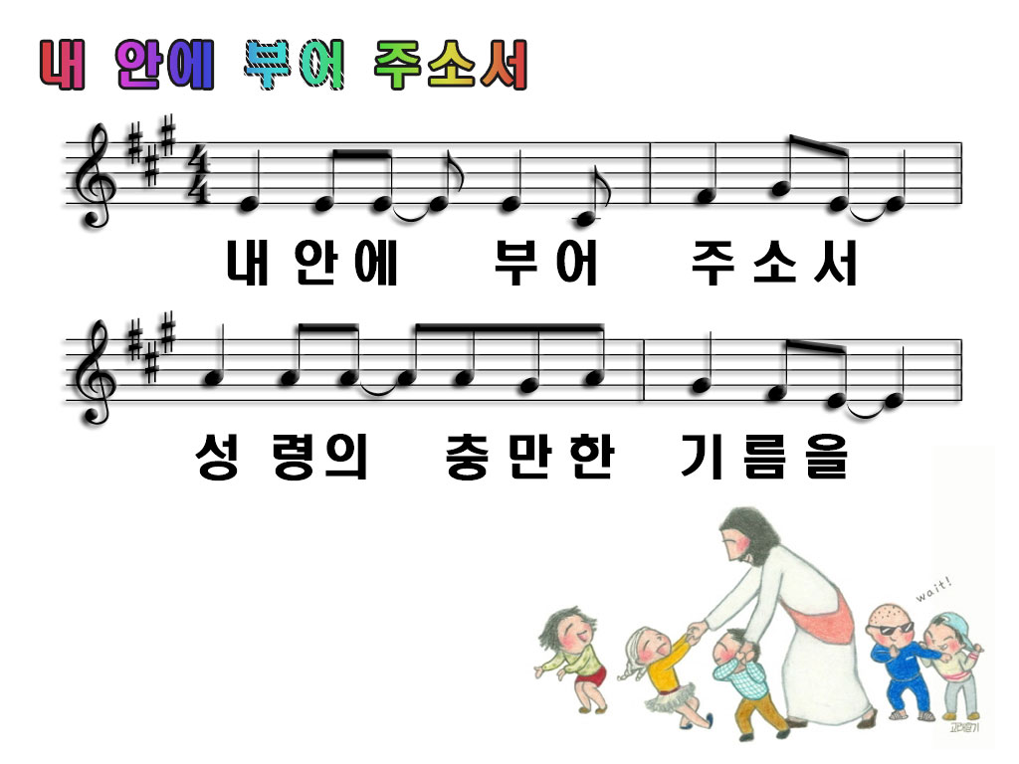

Slide 6
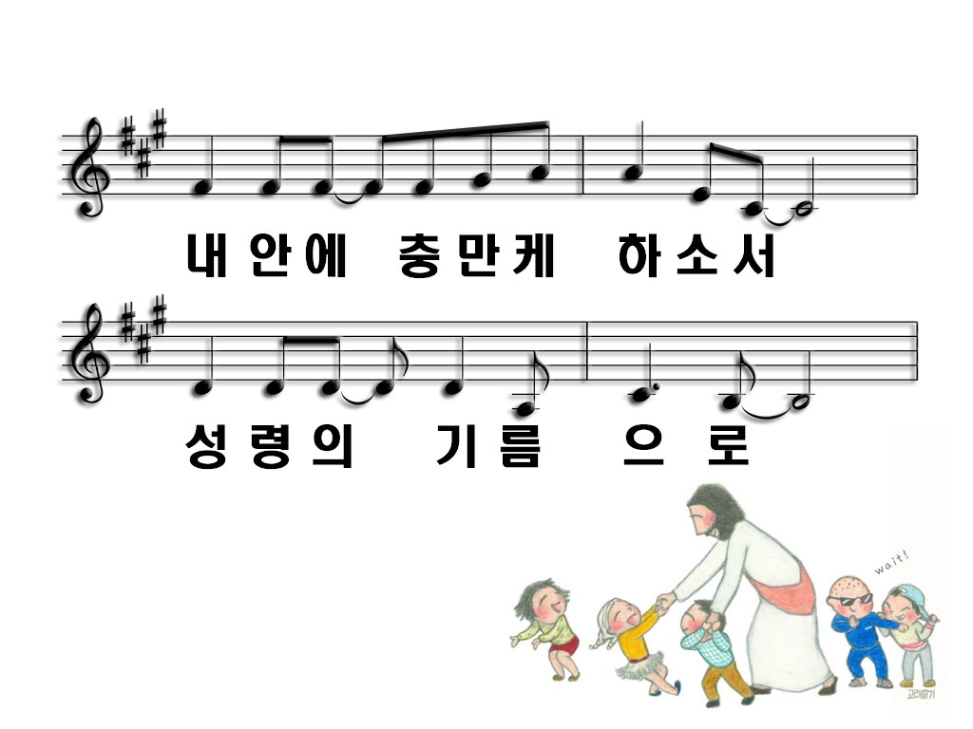

Slide 7
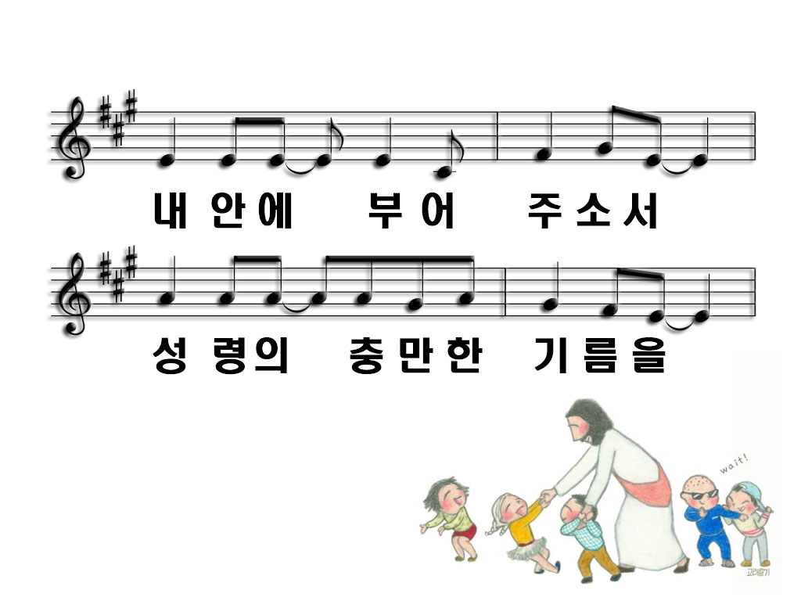

Slide 8


Slide 9
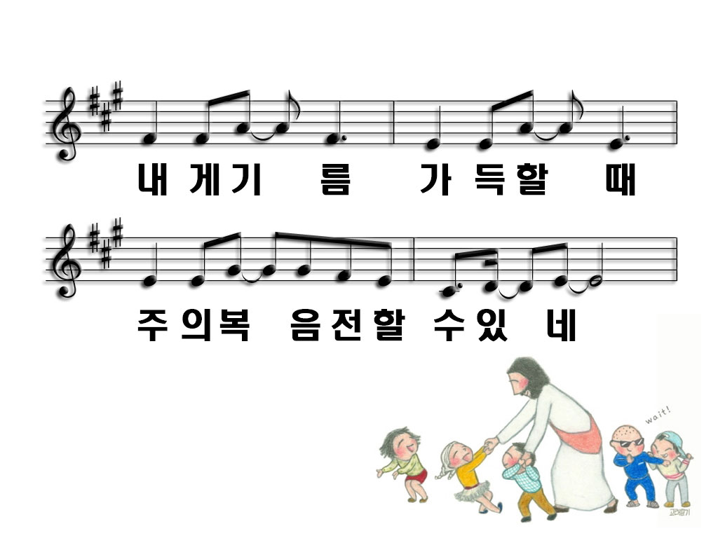

Slide 10
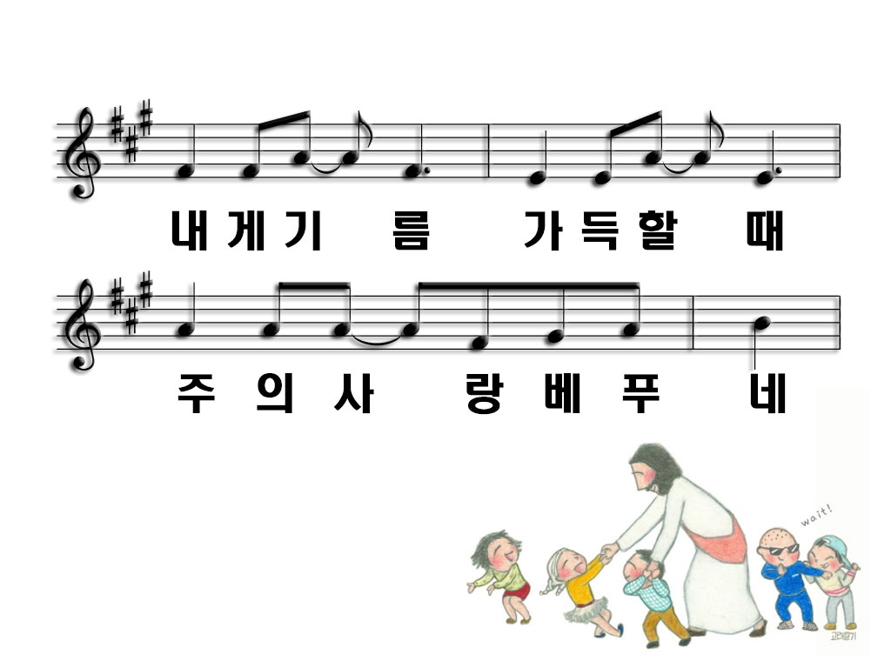

Slide 11
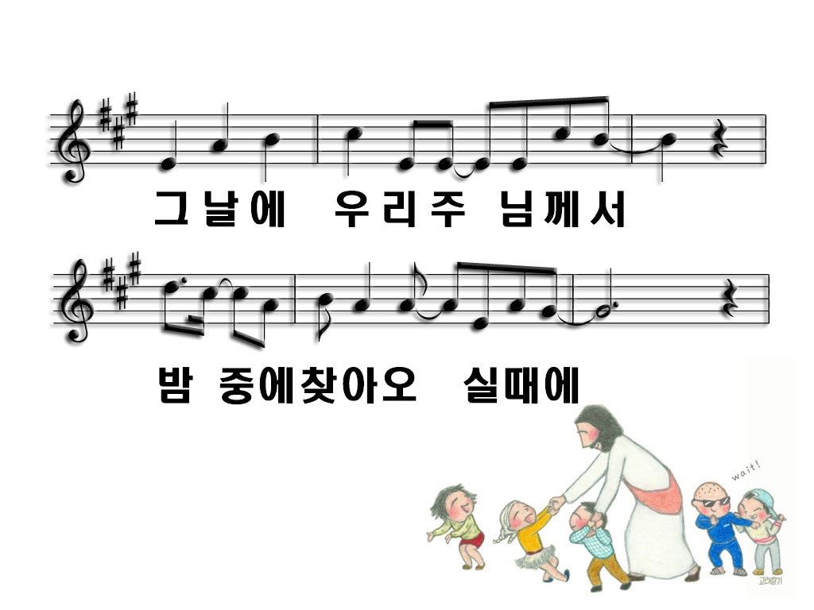

Slide 12
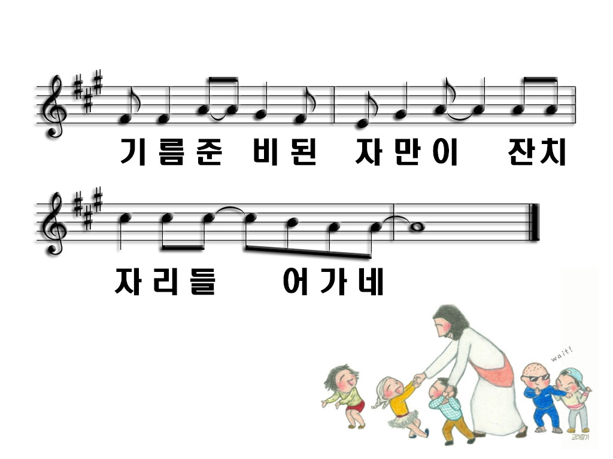

Slide 13

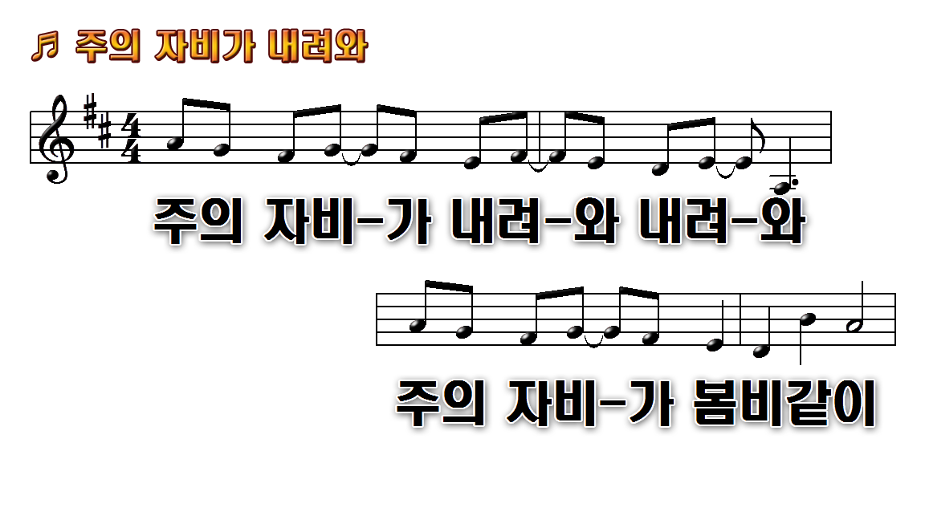
1.주의 자비가 내려와 내려와
3.헤이 호 주의 자비하심과
Notes:
주의 자비가 내려와 내려와 주의 자비가 봄비 같이

Slide 14
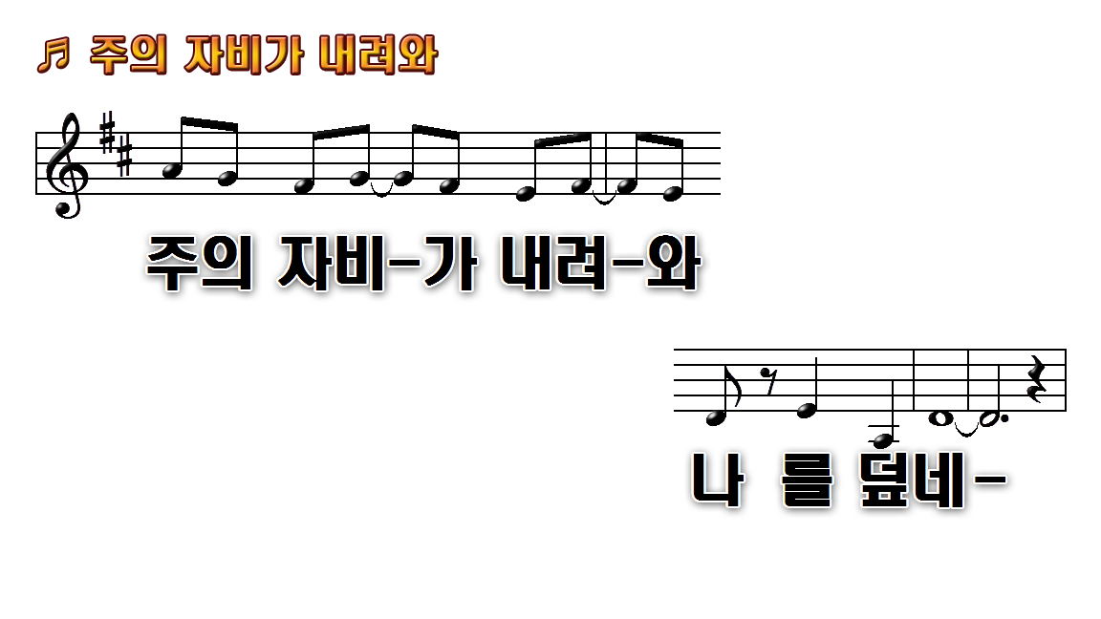
1.주의 자비가 내려와 내려와
3.헤이 호 주의 자비하심과

Slide 15
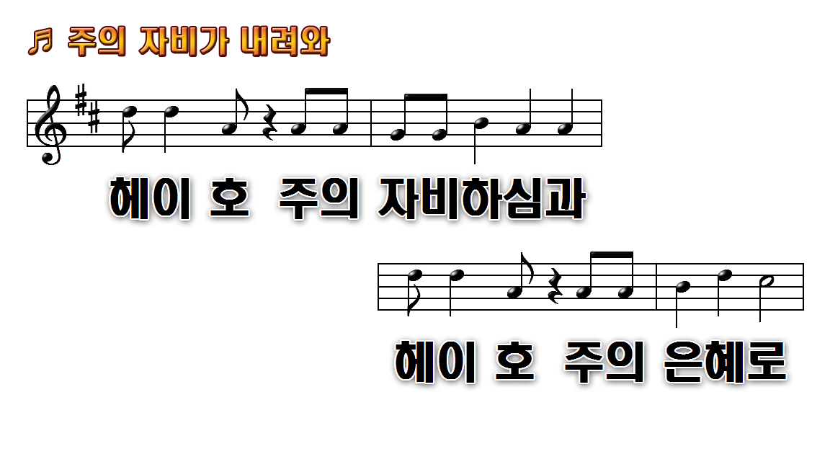
1.주의 자비가 내려와 내려와
3.헤이 호 주의 자비하심과

Slide 16
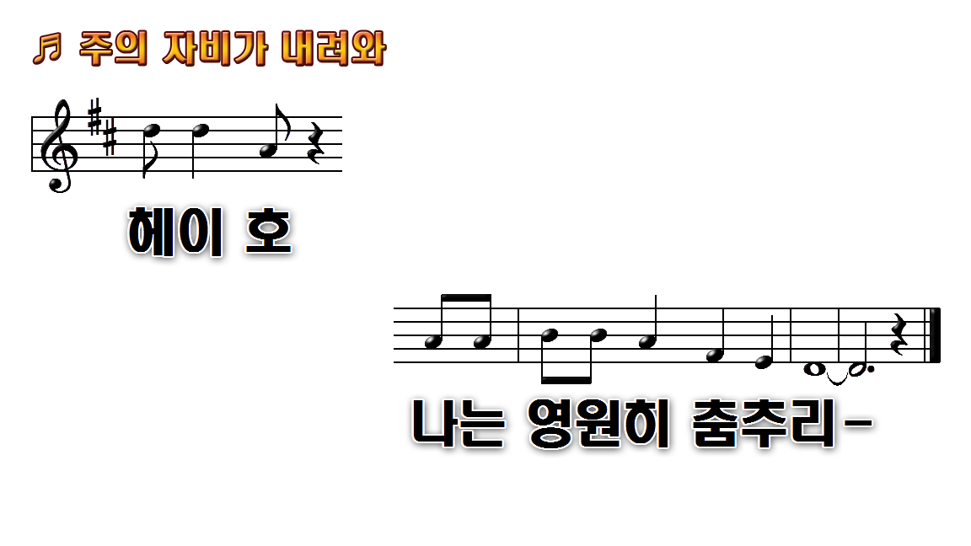
1.주의 자비가 내려와 내려와
3.헤이 호 주의 자비하심과

Slide 17


Slide 18


Slide 19
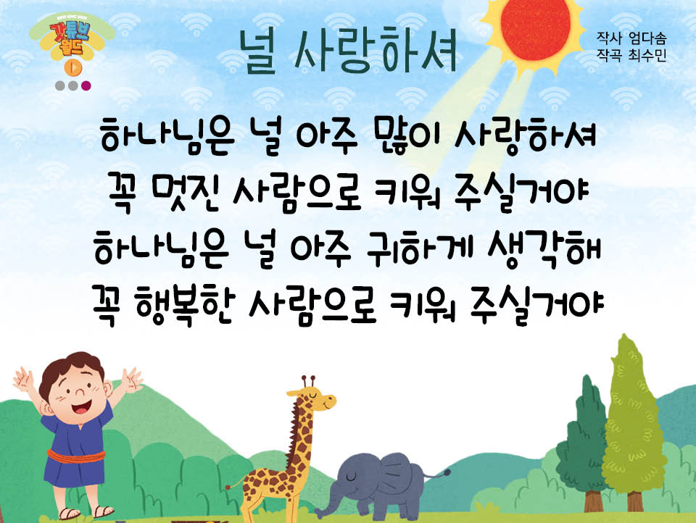

Slide 20
2023년 4월 9일 어린이 예배
오늘은 부활절
주일입니다

Slide 21

사도신경
전능하사 천지를 만드신
하나님 아버지를 내가 믿사오며,
그 외아들 우리 주
예수 그리스도를 믿사오니,

Slide 22
사도신경
이는 성령으로 잉태하사
동정녀 마리아에게 나시고,
본디오 빌라도에게 고난을 받으사,
십자가에 못박혀 죽으시고,
장사한 지 사흘 만에 죽은 자
가운데서 다시 살아나시며,

Slide 23
사도신경
하늘에 오르사,
전능하신 하나님 우편에 앉아
계시다가, 저리로서 산 자와
죽은 자를 심판하러 오시리라.

Slide 24
사도신경
성령을 믿사오며, 거룩한 공회와,
성도가 서로 교통하는 것과,
죄를 사하여 주시는 것과,
몸이 다시 사는 것과,
영원히 사는 것을 믿사옵나이다.
아멘

Slide 25
예수 부활하셨다
죽음을 이기셨네
기쁨의 노래를 해요
예수 부활하셨다
우리를 구원하신
예수님 이름 찬양해

Slide 26
예수 부활하셨다
어둠을 이기셨네
기쁨의 노래를 해요
예수 부활하셨다
사망 권세 이기신
예수님 높여 찬양해

Slide 27
언제나 주님
내 곁에 함께 하시죠
다시 사신 주의 이름 찬양
예수님을 찬양

Slide 28
예수 부활하셨다
죽음을 이기셨네
기쁨의 노래를 해요
예수 부활하셨다
우리를 구원하신
예수님 이름 찬양해

Slide 29
예수 부활하셨다
어둠을 이기셨네
기쁨의 노래를 해요
예수 부활하셨다
사망 권세 이기신
예수님 높여 찬양해

Slide 30
언제나 주님
내 곁에 함께 하시죠
다시 사신 주의 이름 찬양
예수님을 찬양

Slide 31

대표기도
김서연 어린이

Slide 32

성경봉독
히브리서 9장12절

Slide 33

성경봉독- 히브리서 9장
12 염소와 송아지의 피로 하지 아니하고 오직 자기의 피로 영원한 속죄를 이루사 단번에 성소에 들어가셨느니라

Slide 34
부활하신 어린 양 예수님설교
지하람 전도사님

Slide 35

헌금 찬양
하이어 성가대

Slide 36
헌금기도
서윤하 어린이

Slide 37


Slide 38

주기도문
하늘에 계신 우리 아버지여,
이름이 거룩히 여김을 받으시오며,
나라가 임하시오며,
뜻이 하늘에서 이루어진 것같이
땅에서도 이루어 지이다.

Slide 39
주기도문
오늘 우리에게 일용할 양식을 주시옵고,
우리가 우리에게 죄 지은 자를
사하여 준 것같이
우리 죄를 사하여 주시옵고,

Slide 40
주기도문
우리를 시험에 들게 하지 마시옵고,
다만 악에서 구하시옵소서.
나라와 권세와 영광이 아버지께
영원히 있사옵나이다. 아멘.

Slide 41

현대교회
어린이교회
초등부
한 주간
배운 말씀대로
승리하고
다음 주일에
만나요
하나님께
영광을~

